Slide 1
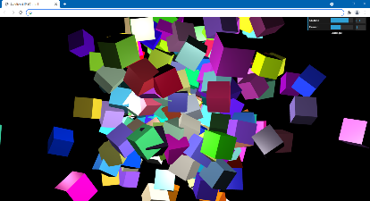
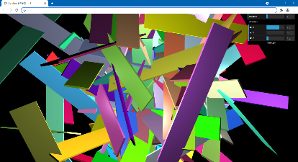
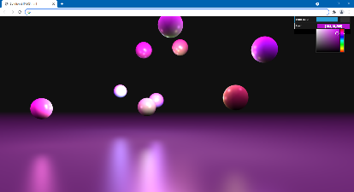
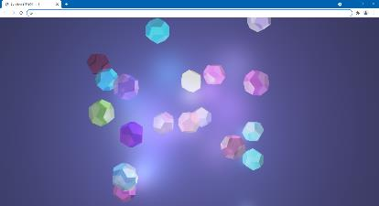
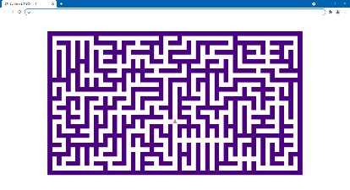
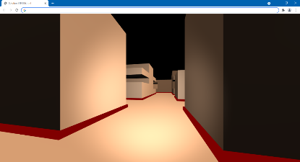
Упражнение S10
Интерактивност

Slide 2
dat.GUI
Библиотека dat.GUI
Минималистичен интерфейс
Удобен за интерактивна промяна на променливи в JavaScript
Не е модул на Three.js
Файл dat.gui.min.js, сайт на dat.GUI: github.com/dataarts/dat.gui

Slide 3
Задача S10 E01
Скорост и размер
Даден е пример на ползване на dat.GUI за промяна на размера на куб
Направете да не е куб, а да са N куба
Да се променя не само размерът на кубовете, но и скоростта им на въртене
Защо
Първи опит с dat.GUI

Slide 4

Потребителска гледна точка
Появява се панел в горния десен ъгъл
Параметрите са по един на ред
Може с мишката да се мести слайд-бара
Може с клавиатурата да се коригира числовата стойност на параметрите
На последния ред има бутон за затваряне и отваряне на панела

Slide 5


Slide 6
Задача S10 E02
Групиране на параметри
Направете размерите на кубчетата по осите X, Y и Z да се променят независимо
Тези размери да са групирани в панела в поддърво с име „Размер“ и поделементи „по X”, „по Y” и „по Z“
Защо
Създаване на структура от параметри

Slide 7


Slide 8
Задача S10 E03
Цвят
Дадена е сцена с топащи се топки
С dat.GUI сменяйте интерактивно цвета и силата на светлината отгоре
По възможност чрез контрола за цвят
Защо
Самостоятелно намиране как да се работи с компонента за избор на цвят

Slide 9


Slide 10
Орбитален контрол
Движение на камерата
Има готови модули за разнообразни движения на камерата
Един от тези модули е OrbitControls
Роля
Чрез мишката, клавиатурата или с докосване да се върти сцената

Slide 11
Въртене в кръг
С левия бутон на мишката или докосване с един пръст
Приближаване или отдалечаване
Със средния бутон на мишката, с колелото на мишката или докосване с два пръста
Плъзгане
С десния бутон на мишката, със стрелките от клавиатурата или докосване с три пръста

Slide 12
Задача S10 E04
Орбитален контрол
Използвайте орбиталния контрол за въртене на сцената с мишката
Подсказка
Част е от Three.js, но не е в three.min.js
Защо
Бързо реализиране на интерактивно въртене на сцената

Slide 13
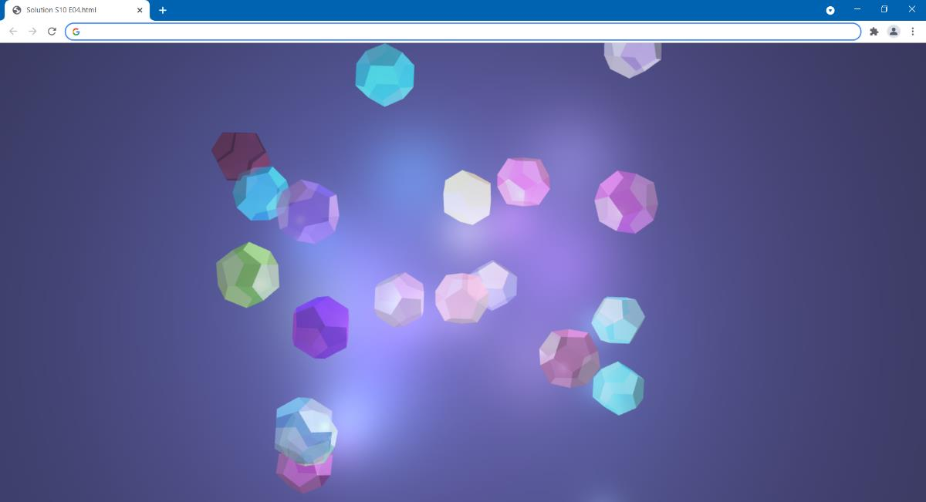

Slide 14
Задача S10 E05*^{/2}
Лабиринт
Даден е код, който генерира лабиринт
При всяко опресняване на страницата той се създава наново, но с различен път
Рисува се малко триъгълниче в долния ляв ъгъл на лабиринта

Slide 15
Задача
Направете със стрелките на клавиатурата да се движи триъгълничето из лабиринта
Без да минава през стени
Без да ползвате допълнителен модул или библиотека
Защо?
Ръчно улавяне и обработване на натискане на клавиши

Slide 16
Подсказки
Има функции, с които се проверява дали дадена клетка от лабиринта е проходима
За улавяне на натиснат клавиш вижте addEventListener
Сложността е половин звезда, защото ако знаете как се работи със събития в JS, тежестта е 0 звезди, а ако не знаете е 1

Slide 17
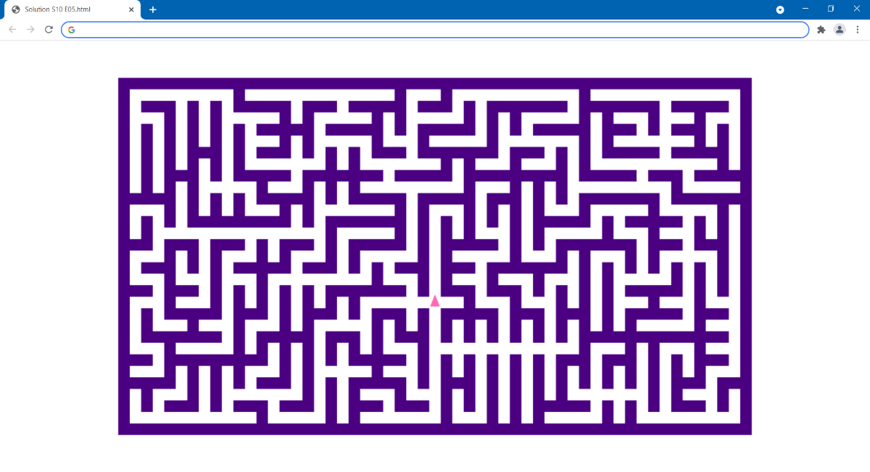

Slide 18
Задача S10 E06**
3D лабиринт
Направете лабиринта от E05 в 3D
Да се вижда как ние се движим из него
Контролирането да става със стрелки
Добавете различни опции (вж. сл. слд.)
Защо
Заготовка за игра, миниатюрна, но все пак заготовка

Slide 19
Идеи за опции
Плавни движения (да не се скача от клетка в клетка)
Със скачане да се оглежда лабиринта отгоре (без прескачане на стени)
Около стените да има контур, за да се виждат по-лесно отбивките
Стените да са малко по-разнообразни
При сблъсък в стена да се продължи с плъзгане покрай нея
И т.н.

Slide 20

В лабиринта

Slide 21
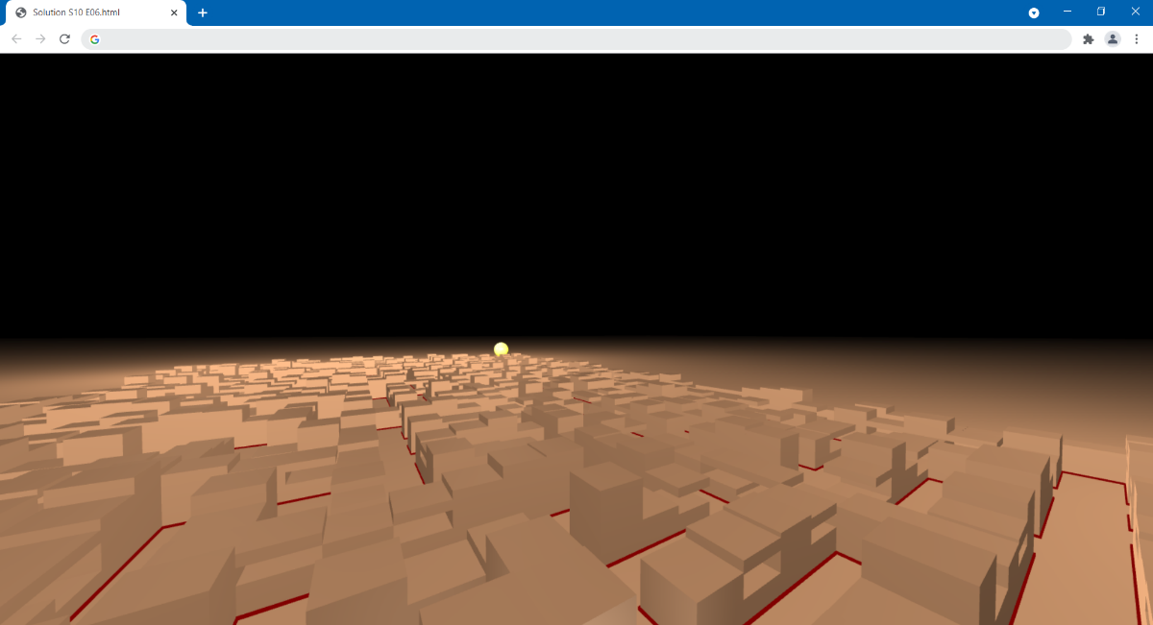
По време на скок

Slide 22
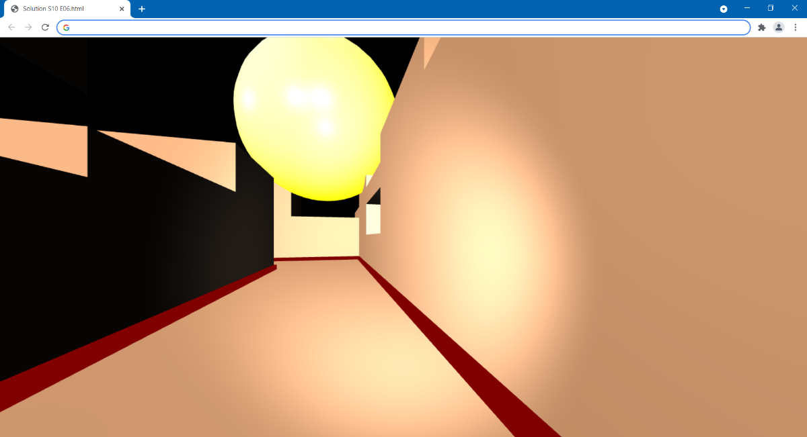
Достигната цел

Slide 23
Край

